Slide 1
Tài khoản NSD và phân quyền truy cập tệp
Notes:
<number>

Slide 2
Nội dung
Khái niệm NSD và nhóm NSD
Quản lý NSD và nhóm NSD
Khái niệm quyền truy cập
Quyền truy cập của file
Quyền truy cập của thư mục
Quản lý quyền truy cập

Slide 3
Khái niệm người sử dụng
NSD thông thường
Quản trị
Nhóm NSD
Tạo một người sử dụng
Tên, Mật khẩu, home của người sử dụng (/home/tên)
Nhóm (một người sử dụng có thể thuộc một hoặc nhiều nhóm, tuy nhiên cần phải xác định một nhóm chính)
Tất cả các thông tin về người sử dụng được lưu trong file: /etc/passwd
Notes:
<number>

Slide 4
/etc/passwd
Username:password:UID:GID:Info:Home:Shell
Username: It is used when user logs in. It should be between 1 and 32 characters in length.
Password: An x character indicates that encrypted password is stored in /etc/shadow file.
User ID (UID): Each user must be assigned a user ID (UID). UID 0 (zero) is reserved for root and UIDs 1-99 are reserved for other predefined accounts. Further UID 100-999 are reserved by system for administrative and system accounts/groups.
Group ID (GID): The primary group ID (stored in /etc/group file)
User ID Info: The comment field. It allow you to add extra information about the users such as user's full name, phone number etc. This field use by finger command.
Home directory: The absolute path to the directory the user will be in when they log in. If this directory does not exists then users directory becomes /
Command/shell: The absolute path of a command or shell (/bin/bash). Typically, this is a shell. Please note that it does not have to be a shell.
<number>
9/15/15
@ Ha Quoc Trung 2009

Slide 5
/etc/shadow
User:Pwd:Last pwd change :Minimum:Maximum:Warn:Inactive :Expire
User name : It is your login name
Password: It your encrypted password. The password should be minimum 6-8 characters long including special characters/digits
Last password change (lastchanged): Days since Jan 1, 1970 that password was last changed
Minimum: The minimum number of days required between password changes i.e. the number of days left before the user is allowed to change his/her password
Maximum: The maximum number of days the password is valid (after that user is forced to change his/her password)
Warn : The number of days before password is to expire that user is warned that his/her password must be changed
Inactive : The number of days after password expires that account is disabled
Expire : days since Jan 1, 1970 that account is disabled i.e. an absolute date specifying when the login may no longer be used
<number>
9/15/15
@ Ha Quoc Trung 2009

Slide 6
Nhóm người sử dụng
Mỗi người sử dụng có thể thuộc về một hoặc nhiều nhóm
Một nhóm = tên nhóm + danh sách các thành viên
Khả năng chia sẻ các file giữa những người sử dụng trong cùng một nhóm.
Danh sách các nhóm được lưu trữ trong file: /etc/group
root có khả năng tạo ra các nhóm bổ xung, ngoài các nhóm mà hệ điều hành đã ngầm định
Notes:
<number>

Slide 7
/etc/group
group_name:Password:Group ID (GID): Group List
group_name: It is the name of group. If you run ls -l command, you will see this name printed in the group field.
Password: Generally password is not used, hence it is empty/blank. It can store encrypted password. This is useful to implement privileged groups. X means passwd is stored in /etc/gshadow
Group ID (GID): Each user must be assigned a group ID. You can see this number in your /etc/passwd file.
Group List: It is a list of user names of users who are members of the group. The user names, must be separated by commas.
<number>
9/15/15
@ Ha Quoc Trung 2009

Slide 8
/etc/gshadow
Group name — The name of the group. Used by various utility programs as a human-readable identifier for the group.
Encrypted password — The encrypted password for the group. If set, non-members of the group can join the group by typing the password for that group using the newgrp command. If the value of this field is !, then no user is allowed to access the group using the newgrp command. A value of !! is treated the same as a value of ! — however, it also indicates that a password has never been set before. If the value is null, only group members can log into the group.
Group administrators — Group members listed here (in a comma delimited list) can add or remove group members using the gpasswd command.
Group members — Group members listed here (in a comma delimited list) are regular, non-administrative members of the group.
<number>
9/15/15
@ Ha Quoc Trung 2009

Slide 9
Công cụ
useradd/usermod/userdel - adduser/deluser
passwd
groupadd/groupmod/groupdel
gpasswd
sg/newgrp
su
users/groups
id
<number>
9/15/15
@ Ha Quoc Trung 2009

Slide 10
Các quyền
Mỗi file luôn thuộc về một người sử dụng và một nhóm xác định
Người tạo ra file hoặc thư mục sẽ là người sở hữu, nhóm chứa người tạo ra file hoặc thư mục sẽ là nhóm sở hữu đối với file/thư mục.
Sự phân quyền cho phép xác định rõ các quyền mà người sử dụng có đối với một file hoặc một thư mục.

Slide 11
Quyền truy cập
r : đọc
Cho phép hiển thị nội dung của file hoặc thư mục
w : ghi
Cho phép thay đổi nội dung của file (đối với file)
Cho phép thêm hoặc xóa các file trong một thư mục (đối với thư mục)
x : thực thi
Cho phép thực thi file dưới dạng một chương trình (file)
Cho phép chuyển đến thư mục cần truy cập (thư mục)

Slide 12
Các nhóm người sử dụng
Có 3 nhóm người sử dụng đối với 1 file/ thư mục:
u (người sở hữu) : người sở hữu duy nhất của file
g (groupe) : những người sử dụng thuộc nhóm chứa file
o (others) : những người sử dụng khác, không phải là người sở hữu file cũng như không thuộc nhóm chứa file.
Mỗi nhóm người sử dụng sẽ có một tập các quyền (r, w, x) xác định.

Slide 13
Ví dụ
$ ls -l
----rw-rw- 1 tuananh user1 16 Feb 10 19:12 test1.txt
-rw-rw-rw- 1 tuananh user1 16 Feb 10 19:12 test2.txt
drw-r--r-- 2 tuananh user1 512 Feb 10 19:14 vanban
$ whoami
tuananh
$ cat test1.txt
cat: test1.txt: Permission denied
$ cat test2.txt
Un fichier de test
$ cp test2.txt vanban
cp: vanban: Permission denied

Slide 14
Các lưu ý
Để có thể thêm các file, cần phải có quyền « w » đối với thư mục
Để có thể xóa, thay đổi nội dung hoặc di chuyển 1 file, người sử dụng cũng cần phải có quyền « w » đối với thư mục
Việc xóa một file còn phụ thuộc vào quyền đối với thư mục chứa file đó
Để bảo mật các dữ liệu, người sở hữu file thậm chí có thể bỏ cả quyền đọc « r » đối với tất cả mọi người sử dụng khác.
Để hạn chế quá trình truy cập vào hệ thống file, người sử dụng có thể bỏ quyền thực thi (x) đối với thư mục gốc của hệ thống file.

Slide 15
Một số quyền đặc biệt đối với các file thực thi
set-uid: -rws --- --- chmod u+s
Chương trình được chạy dưới quyền của người sở hữu
set-gid: - --- rws --- chmod g+s
Chương trình được chạy bởi các người sử dụng thuộc cùng nhóm với người sở hữu
bit sticky: - --- --- --t chmod o+t
Chương trình chỉ được cấp phát bộ nhớ trong 1 lần

Slide 16
Ví dụ
$ ls -l /etc/passwd
-rw-rw---- 1 root root 568 Feb 10 19:12 passwd
$ ls -l /usr/bin/passwd
-rwsrwx--x 1 root root 3634 Feb 10 19:12 passwd
Khi một người sử dụng thông thường gọi lệnh /usr/bin/passwd, xem như người đó được « mượn » quyền root để thay đổi mật khẩu trong file /etc/passwd

Slide 17
Thay đổi quyền truy cập (1)
$chmod <mode> <files>
set_uid set-gid sticky user group other
rwx --x --x
1 1 0 111 001 001
6 7 1 1
$ chmod 6711 test
$ ls -l test
-rws--s--x 1 tuananh user1 Mar 10 10:20 test
$ chmod 711 test
$ ls -l test
-rwx--x--x 1 tuananh user1 Mar 10 10:20 test

Slide 18
Thay đổi quyền truy nhập (2)
$chmod <ugoa><+-=><rwxs> <files>
u | g | o | a (all)
Operation
+ (thêm 1 hoặc 1 số quyền vào tập các quyền file đã có)
- (bỏ 1 hoặc 1 số quyền khỏi tập các quyền file đã có)
= (gán mới 1 hoặc 1 số quyền cho file)
Quyền = r | w | x | s

Slide 19
Ví dụ
$ ls -l test.txt
-rw-rw-r-- 1 tuananh user1 150 Mar 19 19:12 test.txt
$ chmod o+w test.txt
$ ls -l test.txt
-rw-rw-rw- 1 tuananh user1 150 Mar 19 19:12 test.txt
$ chmod a-rw test.txt
$ ls -l test.txt
---------- 1 tuananh user1 150 Mar 19 19:12 test.txt
$ cat test.txt
cat: test.txt: Permission denied

Slide 20
Định nghĩa các quyền ngầm định khi tạo ra 1 file
Các quyền ngầm định của 1 file khi tạo ra có thể được xác định bằng lệnh umask
$umask
022
Số 0 có nghĩa là quyền của người sử dụng không bị hạn chế (rwx)
Số 2 có nghĩa là quyền ghi (w) bị hạn chế (r-x).
$umask 022

Slide 21
Thay đổi người sở hữu và nhóm
$chown [-R] <utilisateur> <files>
Thay đổi người sở hữu của file
$chgrp <groupe> <files>
Thay đổi nhóm của file
Có thể sử dụng tùy chọn –R để lặp lại việc thực hiện các lệnh (ví dụ thực hiện việc thay đổi quyền sở hữu hoặc nhóm của mọi file trong cùng một thư mục)
Các lệnh trên chỉ dành cho những người sử dụng có quyền root

Slide 22
Special permissions
Sticky bit
Suid bit
Sgid bit
Setting special permissions bits
<number>
9/15/15
@ Ha Quoc Trung 2009
Notes:
In reality, each permission bit group content 4 bit. The forth bit of each group mean different activities
For the user bits, it is suid bit. If this bit=1 and x=1, the file can be executed with owner permissions, not executer permissions
For the group bits, it is suid bit. If this bit=1 and x=1, the file can be executed with group-owner permissions, not executer permissions .
For the other bits, it is stickybit. If this bit=1 for files, that means the file can stay resident in memory. For directories, it means that files can be read, write, modified in the directory, but not deleted.
<number>

Slide 23
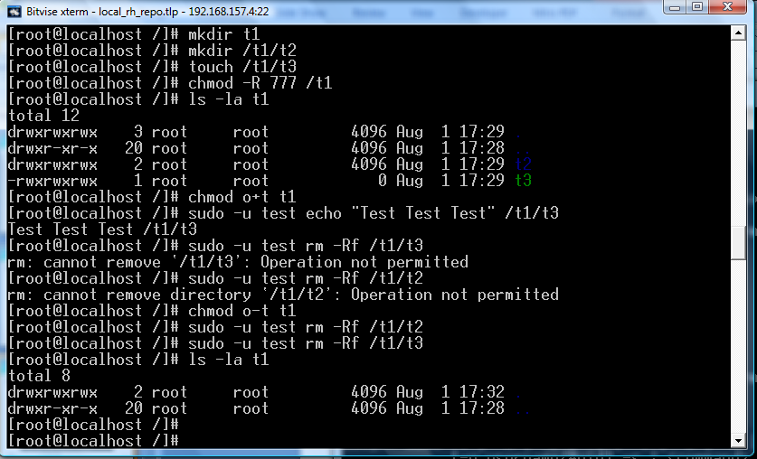
Sticky bit example
<number>
9/15/15
@ Ha Quoc Trung 2009

Slide 24
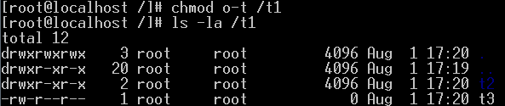
Sticky bit example
<number>
9/15/15
@ Ha Quoc Trung 2009

Slide 25
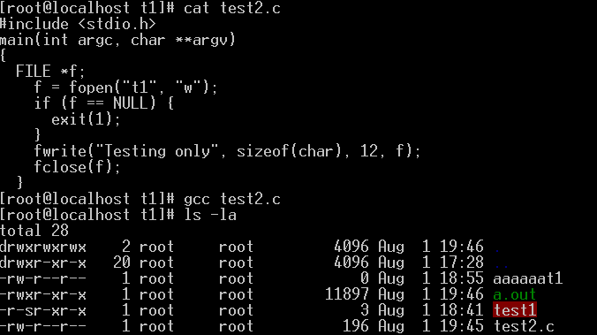
Suid bit-example
<number>
9/15/15
@ Ha Quoc Trung 2009

Slide 26
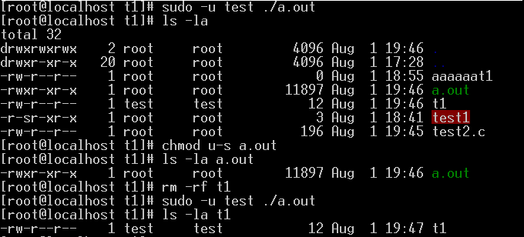
Suid bit-example
<number>
9/15/15
@ Ha Quoc Trung 2009

